Slide 1

KỸ THUẬT LẬP TRÌNH
KỸ THUẬT LẬP TRÌNH
ĐỆ QUY

Slide 2
Nội dung
1
Tổng quan về đệ quy
2
Các vấn đề đệ quy thông dụng
3
Phân tích giải thuật & khử đệ quy
4
Các bài toán kinh điển
Kỹ thuật lập trình đệ quy

Slide 3
Bài toán
Cho S(n) = 1 + 2 + 3 + … + n
=>S(10)? S(11)?
S(10)
S(10)
=
1
1
+
+
2
2
+
+
…
…
+
+
10
10
=
55
55
S(11)
=
1
1
+
+
2
2
+
+
…
…
+
+
10
10
+
+
11
11
=
66
=
S(10)
+
+
11
11
=
55
+
11
=
66
Kỹ thuật lập trình đệ quy

Slide 4
2 bước giải bài toán
Bước 2. Thế ngược
Xác định kết quả bài toán đồng dạng từ đơn giản đến phức tạp ➔ Kết quả cuối cùng.
S(n)
=
S(n-1)
+
n
S(n-1)
=
S(n-2)
+
n-1
…
=
…
+
…
Bước 1. Phân tích
S(1)
=
S(0)
+
1
Phân tích thành bài toán đồng dạng nhưng đơn giản hơn.
Dừng lại ở bài toán đồng dạng đơn giản nhất có thể xác định ngay kết quả.
S(0)
=
0
Kỹ thuật lập trình đệ quy

Slide 5

Khái niệm đệ quy
Khái niệm
  Vấn đề đệ quy là vấn đề được định nghĩa bằng chính nó.
Ví dụ
  Tổng S(n) được tính thông qua tổng S(n-1).
2 điều kiện quan trọng
  Tồn tại bước đệ quy.
  Điều kiện dừng.
Kỹ thuật lập trình đệ quy

Slide 6
Hàm đệ quy trong NNLT C
Khái niệm
  Một hàm được gọi là đệ quy nếu bên trong thân của hàm đó có lời gọi hàm lại chính nó một cách trực tiếp hay gián tiếp.
… Hàm(…)
{
…
…
Lời gọi Hàm
…
…
…
}
… Hàm1(…)
{
…
…
Lời gọi Hàm2
…
…
…
}
… Hàm2(…)
{
…
…
Lời gọi Hàmx
…
…
…
}
ĐQ trực tiếp
ĐQ gián tiếp
Kỹ thuật lập trình đệ quy

Slide 7
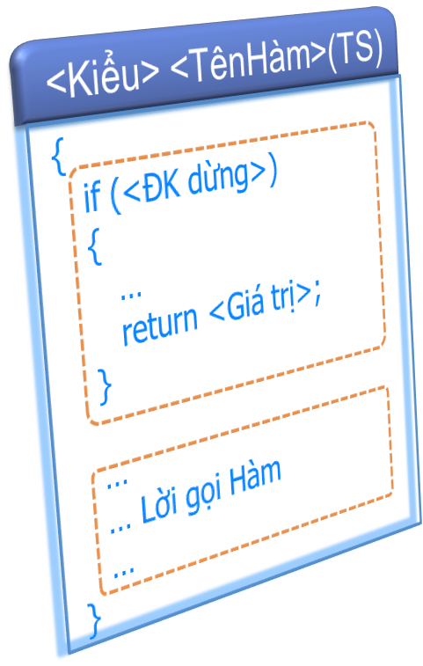



Cấu trúc hàm đệ quy
<Kiểu> <TênHàm>(TS)
{
if (<ĐK dừng>)
{
…
return <Giá trị>;
}
…
… Lời gọi Hàm
…
}
Phần dừng
(Base step)
Phần khởi tính toán hoặc điểm kết thúc của thuật toán
Không chứa phần đang được định nghĩa
Phần đệ quy
(Recursion step)
Có sử dụng thuật toán đang được định nghĩa.
Kỹ thuật lập trình đệ quy

Slide 8













Phân loại
Trong thân hàm có duy nhất một lời gọi hàm gọi lại chính nó một cách tường minh.
TUYẾN TÍNH
1
Trong thân hàm có hai lời gọi hàm gọi lại chính nó một cách tường minh.
NHỊ PHÂN
2
HỖ TƯƠNG
Trong thân hàm này có lời gọi hàm tới hàm kia và bên trong thân hàm kia có lời gọi hàm tới hàm này.
PHI TUYẾN
3
4
Trong thân hàm có lời gọi hàm lại chính nó được đặt bên trong thân vòng lặp.
Kỹ thuật lập trình đệ quy

Slide 9



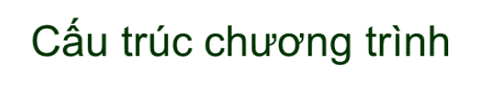

Đệ quy tuyến tính
Ví dụ
Tính S(n) = 1 + 2 + … + n
➔ S(n) = S(n – 1) + n
ĐK dừng: S(0) = 0
.: Chương trình :.
long Tong(int n)
{
if (n == 0)
return 0;
return Tong(n–1) + n;
}
Cấu trúc chương trình
<Kiểu> TênHàm(<TS>) {
if (<ĐK đừng>) {
…
return <Giá Trị>;
}
… TênHàm(<TS>); …
}
Kỹ thuật lập trình đệ quy

Slide 10
Đệ quy nhị phân
Ví dụ
Tính số hạng thứ n của dãy Fibonacy:
f(0) = f(1) = 1
f(n) = f(n – 1) + f(n – 2) n > 1
ĐK dừng: f(0) = 1 và f(1) = 1
.: Chương trình :.
long Fibo(int n)
{
if (n == 0 || n == 1)
return 1;
return Fibo(n–1)+Fibo(n–2);
}
Cấu trúc chương trình
<Kiểu> TênHàm(<TS>) {
if (<ĐK dừng>) {
…
return <Giá Trị>;
}
… TênHàm(<TS>);
…
… TênHàm(<TS>);
…
}
Kỹ thuật lập trình đệ quy

Slide 11
Đệ quy hỗ tương
Ví dụ
Tính số hạng thứ n của dãy:
x(0) = 1, y(0) = 0
x(n) = x(n – 1) + y(n – 1)
y(n) = 3*x(n – 1) + 2*y(n – 1)
ĐK dừng: x(0) = 1, y(0) = 0
.: Chương trình :.
long yn(int n);
long xn(int n) {
if (n == 0) return 1;
return xn(n-1)+yn(n-1);
}
long yn(int n) {
if (n == 0) return 0;
return 3*xn(n-1)+2*yn(n-1);
}
Cấu trúc chương trình
<Kiểu> TênHàm1(<TS>) {
if (<ĐK dừng>)
return <Giá trị>;
… TênHàm2(<TS>); …
}
<Kiểu> TênHàm2(<TS>) {
if (<ĐK dừng>)
return <Giá trị>;
… TênHàm1(<TS>); …
}
Kỹ thuật lập trình đệ quy

Slide 12
Đệ quy phi tuyến
Ví dụ
Tính số hạng thứ n của dãy:
x(0) = 1
x(n) = n²x(0) + (n-1)²x(1) + … + 2²x(n – 2) + 1²x(n – 1)
ĐK dừng: x(0) = 1
.: Chương trình :.
long xn(int n)
{
if (n == 0) return 1;
long s = 0;
for (int i=1; i<=n; i++)
s = s + i*i*xn(n–i);
return s;
}
Cấu trúc chương trình
<Kiểu> TênHàm(<TS>) {
if (<ĐK dừng>) {
…
return <Giá Trị>;
}
… Vòng lặp {
… TênHàm(<TS>); …
}
…
}
Kỹ thuật lập trình đệ quy

Slide 13



Các bước xây dựng hàm đệ quy
Tổng quát hóa bài toán cụ thể thành bài toán tổng quát.
Thông số hóa cho bài toán tổng quát
VD: n trong hàm tính tổng S(n), …
Thông số hóa
bài toán
Chia bài toán tổng quát ra thành:
  Phần không đệ quy.
  Phần như bài toán trên nhưng kích thước nhỏ hơn.
VD: S(n) = S(n – 1) + n, …
Tìm thuật giải
tổng quát
Các trường hợp suy biến của bài toán.
Kích thước bài toán trong trường hợp này là nhỏ nhất.
VD: S(0) = 0
Tìm các trường hợp suy biến (neo)
Kỹ thuật lập trình đệ quy

Slide 14















Cơ chế gọi hàm và STACK
main()
B()
main
{
…;
A();
…;
D();
…;
}
{
…;
D();
…;
}
A
D
C()
A()
{
…;
}
B
C
{
…;
B();
…;
C();
…;
}
D()
D
STACK
B
B
B
C
{
…;
}
D
A
A
A
A
A
A
A
D
M
M
M
M
M
M
M
M
M
M
M
Thời gian
Kỹ thuật lập trình đệ quy

Slide 15
Nhận xét
Cơ chế gọi hàm dùng STACK trong C phù hợp cho giải thuật đệ quy vì:
  Lưu thông tin trạng thái còn dở dang mỗi khi gọi đệ quy.
  Thực hiện xong một lần gọi cần khôi phục thông tin trạng thái trước khi gọi.
  Lệnh gọi cuối cùng sẽ hoàn tất đầu tiên.
Kỹ thuật lập trình đệ quy

Slide 16
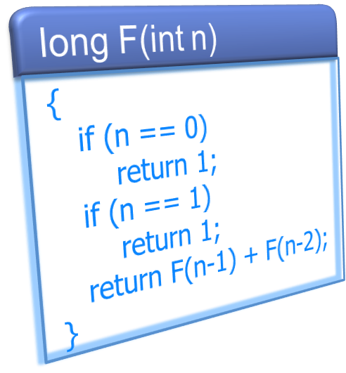
Ví dụ gọi hàm đệ quy
Tính số hạng thứ 4 của dãy Fibonacy
F(4)
5
3
5
2
F(3)
+
F(2)
2
3
1
F(2)
+
F(1)
1
2
1
F(1)
+
F(0)
1
2
1
F(1)
+
F(0)
Kỹ thuật lập trình đệ quy

Slide 17
Một số lỗi thường gặp
Công thức đệ quy chưa đúng, không tìm được bài toán đồng dạng đơn giản hơn (không hội tụ) nên không giải quyết được vấn đề.
Không xác định các trường hợp suy biến – neo (điều kiện dừng).
Thông điệp thường gặp là StackOverflow do:
  Thuật giải đệ quy đúng nhưng số lần gọi đệ quy quá lớn làm tràn STACK.
  Thuật giải đệ quy sai do không hội tụ hoặc không có điều kiện dừng.
Kỹ thuật lập trình đệ quy

Slide 18



Các vấn đề đệ quy thông dụng
Đệ quy??
Kỹ thuật lập trình đệ quy

Slide 19
1.Hệ thức truy hồi
Khái niệm
  Hệ thức truy hồi của 1 dãy An là công thức biểu diễn phần tử An thông qua 1 hoặc nhiều số hạng trước của dãy.
A₀
A₁
…
A_{n-2}
A_{n-1}
Hàm truy hồi
A_{n-1}
A_{n}
A₀
A₁
…
A_{n-2}
Hàm truy hồi
A_{n-2}
A_{n-1}
A_{n-1}
A_{n}
Kỹ thuật lập trình đệ quy

Slide 20
1.Hệ thức truy hồi
Ví dụ 1
  Vi trùng cứ 1 giờ lại nhân đôi. Vậy sau 5 giờ sẽ có mấy con vi trùng nếu ban đầu có 2 con?
Giải pháp
  Gọi V_{h} là số vi trùng tại thời điểm h.
  Ta có:
    V_{h} = 2V_{h-1}
    V₀ = 2
➔ Đệ quy tuyến tính với V(h)=2*V(h-1) và điều kiện dừng V(0) = 2
Kỹ thuật lập trình đệ quy

Slide 21
1.Hệ thức truy hồi
Ví dụ 2
  Gửi ngân hàng 1000 USD, lãi suất 12%/năm. Số tiền có được sau 30 năm là bao nhiêu?
Giải pháp
  Gọi T_{n} là số tiền có được sau n năm.
  Ta có:
    T_{n} = T_{n-1} + 0.12T_{n-1} = 1.12T_{n-1}
    V(0) = 1000
➔ Đệ quy tuyến tính với T(n)=1.12*T(n-1) và điều kiện dừng V(0) = 1000
Kỹ thuật lập trình đệ quy

Slide 22
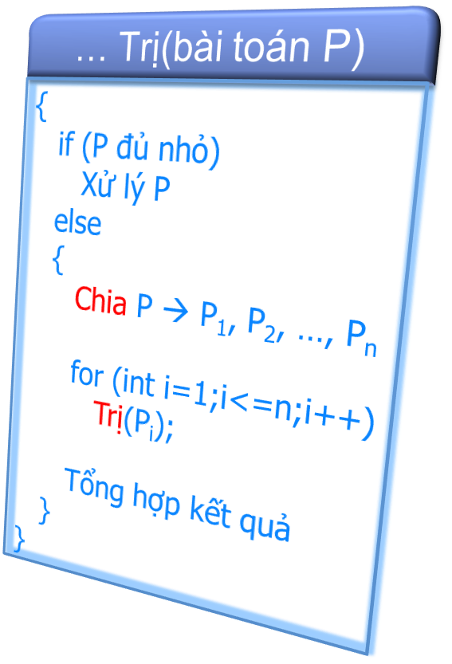
2.Chia để trị (divide & conquer)
Khái niệm
  Chia bài toán thành nhiều bài toán con.
  Giải quyết từng bài toán con.
  Tổng hợp kết quả từng bài toán con để ra lời giải.
Kỹ thuật lập trình đệ quy

Slide 23
2.Chia để trị (divide & conquer)
Ví dụ 1
  Cho dãy A đã sắp xếp thứ tự tăng. Tìm vị trí phần tử x trong dãy (nếu có)
Giải pháp
  mid = (l + r) / 2;
  Nếu A[mid] = x ➔ trả về mid.
  Ngược lại
    Nếu x < A[mid] ➔ tìm trong đoạn [l, mid – 1]
    Ngược lại ➔ tìm trong đoạn [mid + 1, r]
➔ Sử dụng đệ quy nhị phân.
Kỹ thuật lập trình đệ quy

Slide 24
2.Chia để trị (divide & conquer)
Ví dụ 2
  Tính tích 2 chuỗi số cực lớn X và Y
Giải pháp
  X = X_{2n-1}…X_{n}X_{n-1}…X₀, Y = Y_{2n-1}…Y_{n}Y_{n-1}…Y₀
  Đặt X_{L}=X_{2n-1}…X_{n}, X_{N}=X_{n-1}…X₀ ➔ X=10^{n}X_{L}+X_{N}
  Đặt Y_{L}=Y_{2n-1}…Y_{n}, Y_{N}=Y_{n-1}…Y₀ ➔ Y=10^{n}Y_{L}+Y_{N}
  ➔ X*Y = 10^{2n}X_{L}Y_{L} + 10^{n}(X_{L}Y_{L}+X_{N}Y_{N})+X_{N}Y_{N}
  và X_{L}Y_{L}+X_{N}Y_{N} = (X_{L}-X_{N})(Y_{N}-Y_{L})+X_{L}Y_{L}+X_{N}Y_{N}
➔ Nhân 3 số nhỏ hơn (độ dài ½) đến khi có thể nhân được ngay.
Kỹ thuật lập trình đệ quy

Slide 25
2.Chia để trị (divide & conquer)
Một số bài toán khác
  Bài toán tháp Hà Nội
  Các giải thuật sắp xếp: QuickSort, MergeSort
  Các giải thuật tìm kiếm trên cây nhị phân tìm kiếm, cây nhị phân nhiều nhánh tìm kiếm.
Lưu ý
  Khi bài toán lớn được chia thành các bài toán nhỏ hơn mà những bài toán nhỏ hơn này không đơn giản nhiều so với bài toán gốc thì không nên dùng kỹ thuật chia để trị.
Kỹ thuật lập trình đệ quy

Slide 26
3.Lần ngược (Backtracking)
Khái niệm
  Tại bước có nhiều lựa chọn, ta chọn thử 1 bước để đi tiếp.
  Nếu không thành công thì “lần ngược” chọn bước khác.
  Nếu đã thành công thì ghi nhận lời giải này đồng thời “lần ngược” để truy tìm lời giải mới.
  Thích hợp giải các bài toán kinh điển như bài toán 8 hậu và bài toán mã đi tuần.
Kỹ thuật lập trình đệ quy

Slide 27


















3.Lần ngược (Backtracking)
Ví dụ
  Tìm đường đi từ X đến Y.
A
D
B
Y
X
C
Kỹ thuật lập trình đệ quy

Slide 28


Một số bài toán kinh điển
THÁP HÀ NỘI
TÁM HẬU
…
#
$
@
1
2
3
1
3
2
MÃ ĐI TUẦN
PHÁT SINH HOÁN VỊ
Kỹ thuật lập trình đệ quy

Slide 29
Tháp Hà Nội
Mô tả bài toán
  Có 3 cột A, B và C và cột A hiện có N đĩa.
  Tìm cách chuyển N đĩa từ cột A sang cột C sao cho:
    Một lần chuyển 1 đĩa
    Đĩa lớn hơn phải nằm dưới.
    Có thể sử dụng các cột A, B, C làm cột trung gian.
Kỹ thuật lập trình đệ quy

Slide 30


Tháp Hà Nội
N đĩa A → C
=
N-1 đĩa A → B
?
+
Đĩa N A → C
+
N-1 đĩa B → C
1
1
…
…
N-1
N-1
N
Cột nguồn A
Cột trung gian B
Cột đích C
Kỹ thuật lập trình đệ quy

Slide 31
Tám hậu
Mô tả bài toán
  Cho bàn cờ vua kích thước 8x8
  Hãy đặt 8 hoàng hậu lên bàn cờ này sao cho không có hoàng hậu nào “ăn” nhau:
    Không nằm trên cùng dòng, cùng cột
    Không nằm trên cùng đường chéo xuôi, ngược.
Kỹ thuật lập trình đệ quy

Slide 32

Tám hậu – Các dòng
0
n đường
1
2
3
4
5
6
7
Kỹ thuật lập trình đệ quy

Slide 33
Tám hậu – Các cột
0
1
2
3
4
5
6
7
n đường
Kỹ thuật lập trình đệ quy

Slide 34
Tám hậu – Các đường chéo xuôi
2n-1 đường
0
1
2
3
4
5
6
14
13
12
11
10
9
8
7
Kỹ thuật lập trình đệ quy

Slide 35
Tám hậu – Các đường chéo ngược
2n-1 đường
0
1
2
3
4
5
6
7
8
9
10
11
12
13
14
Kỹ thuật lập trình đệ quy

Slide 36
Tám hậu – Các dòng
i = 2
j = 3
j+i=5
j-i+n-1=8
Kỹ thuật lập trình đệ quy

Slide 37


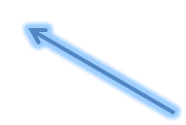


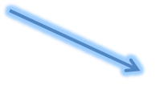


Mã đi tuần
Mô tả bài toán
  Cho bàn cờ vua kích thước 8x8 (64 ô)
  Hãy đi con mã 64 nước sao cho mỗi ô chỉ đi qua 1 lần (xuất phát từ ô bất kỳ) theo luật:
5
6
4
7
3
8
2
1
Kỹ thuật lập trình đệ quy

Slide 38
Phân tích giải thuật đệ quy
Sử dụng cây đệ quy
(recursive tree)
  Giúp hình dung bước phân tích và thế ngược.
  Bước phân tích: đi từ trên xuống dưới.
  Bước thế ngược đi từ trái sang phải, từ dưới lên trên.
  Ý nghĩa
    Chiều cao của cây ⬄ Độ lớn trong STACK.
    Số nút ⬄ Số lời gọi hàm.
Kỹ thuật lập trình đệ quy

Slide 39
Nhận xét
Ưu điểm
  Sáng sủa, dễ hiểu, nêu rõ bản chất vấn đề.
  Tiết kiệm thời gian thực hiện mã nguồn.
  Một số bài toán rất khó giải nếu không dùng đệ qui.
Khuyết điểm
  Tốn nhiều bộ nhớ, thời gian thực thi lâu.
  Một số tính toán có thể bị lặp lại nhiều lần.
  Một số bài toán không có lời giải đệ quy.
Kỹ thuật lập trình đệ quy

Slide 40
Ví dụ cây đệ quy Fibonacy
F(4)
F(3)
F(2)
F(2)
F(1)
F(1)
F(0)
F(1)
F(0)
Lặp lại
Kỹ thuật lập trình đệ quy

Slide 41
Khử đệ quy (tham khảo)
Khái niệm
  Đưa các bài toán đệ quy về các bài toán không sử dụng đệ quy.
  Thường sử dụng vòng lặp hoặc STACK tự tạo.
  …
Kỹ thuật lập trình đệ quy

Slide 42
Tổng kết
Nhận xét
  Chỉ nên dùng phương pháp đệ quy để giải các bài toán kinh điển như giải các vấn đề “chia để trị”, “lần ngược”.
  Vấn đề đệ quy không nhất thiết phải giải bằng phương pháp đệ quy, có thể sử dụng phương pháp khác thay thế (khử đệ quy)
  Tiện cho người lập trình nhưng không tối ưu khi chạy trên máy.
  Bước đầu nên giải bằng đệ quy nhưng từng bước khử đệ quy để nâng cao hiệu quả.
Kỹ thuật lập trình đệ quy

Slide 43
Bài tập
Bài 1: Các bài tập trên mảng sử dụng đệ quy.
Bài 2: Viết hàm đệ quy xác định chiều dài chuỗi.
Bài 3: Hiển thị n dòng của tam giác Pascal.
  a[i][0] = a[i][i] = 1
  a[i][k] = a[i-1][k-1] + a[i-1][k]
  Dòng 0: 1
  Dòng 1: 1 1
  Dòng 2: 1 2 1
  Dòng 3: 1 3 3 1
  Dòng 4: 1 4 6 4 1
  …
Kỹ thuật lập trình đệ quy

Slide 44
Bài tập
Bài 4: Viết hàm đệ quy tính C(n, k) biết
  C(n, k) = 1 nếu k = 0 hoặc k = n
  C(n, k) = 0 nếu k > n
  C(n ,k) = C(n-1, k) + C(n-1, k-1) nếu 0<k<n
Bài 5: Đổi 1 số thập phân sang cơ số khác.
Bài 6: Tính các tổng truy hồi.
Bài 7: Bài toán “Tháp Hà Nội”.
Bài 8: Bài toán “8 hậu”.
Bài 9: Bài toán “Mã đi tuần”.
Kỹ thuật lập trình đệ quy

